Slide 1
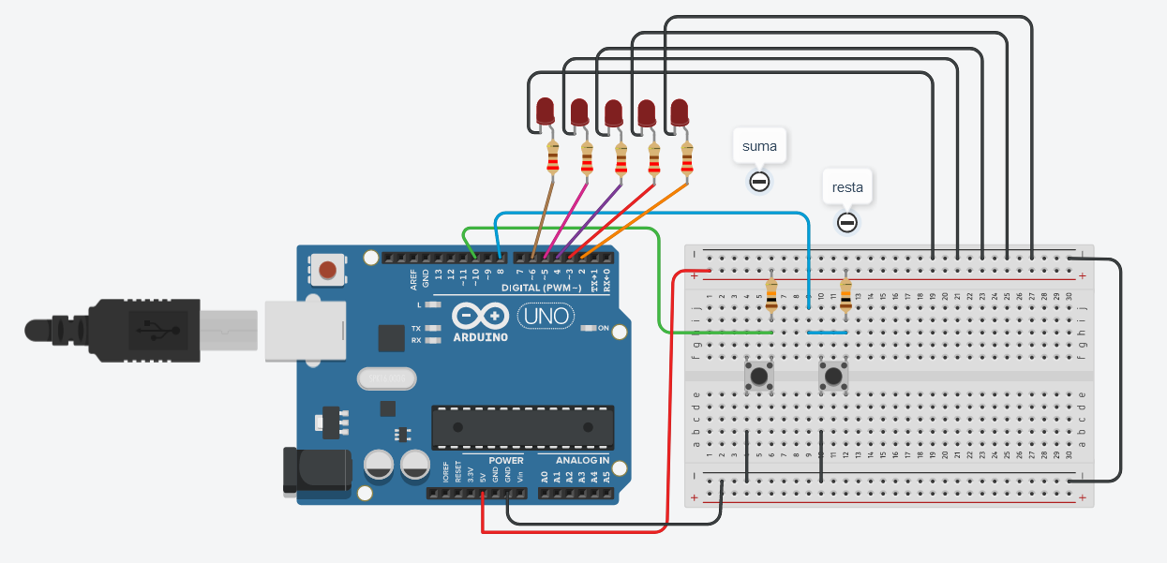
Nombres y apellidos: ___________________________________
Grado y Sección: _____________
Práctica calificada 04

